Slide 1
Chào mừng tất cả các em đến với bài học này
Môn:
KHOA HỌCTỰ NHIÊN 6

Slide 2
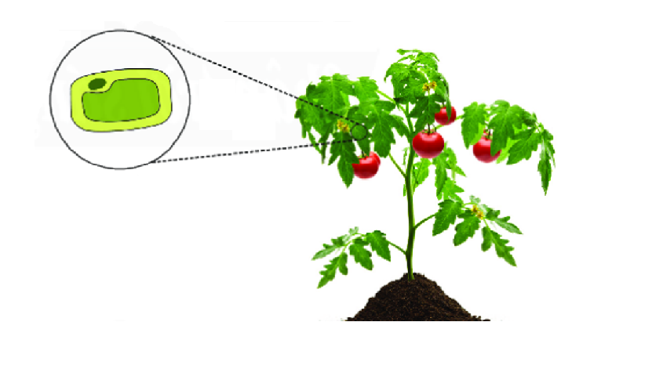
CÓ THỂ HAY KHÔNG THỂ?
Có thể tạo ra cả một cơ thể chỉ từ 1 tế bào?
Có thể xây ngôi nhà chỉ từ một viên gạch?

Slide 3
Tiết 46,47
Bài 20: SỰ LỚN LÊN VÀ SINH SẢN CỦA TẾ BÀO

Slide 4
NỘI DUNG BÀI HỌC
I. Sự lớn lên của tế bào
II. Sự sinh sản của tế bào
III. Ý nghĩa sự lớn lên và sinh sản của tế bào

Slide 5
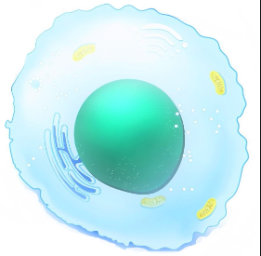
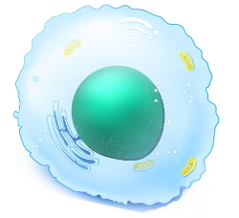
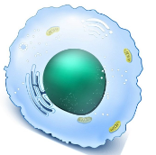
I. Sự lớn lên của tế bào
Tế bào chất
Nhân
Tế bào con mới hình thành
Tế bào đang lớn lên
Tế bào trưởng thành

Slide 6
TẾ BÀO LỚN LÊN NHƯ THẾ NÀO?
Hình thức: hoạt động cá nhân
Thời gian: 2 phút
Nhiệm vụ: Quan sát hình 20.1 SGK hoàn thành bảng so sánh dưới đây
Nội dung | Tế bào non | Tế bào trưởng thành
Kích thước nhân
Tế bào chất
Vị trí của nhân
Kích thước, khối lượng tế bào

Slide 7
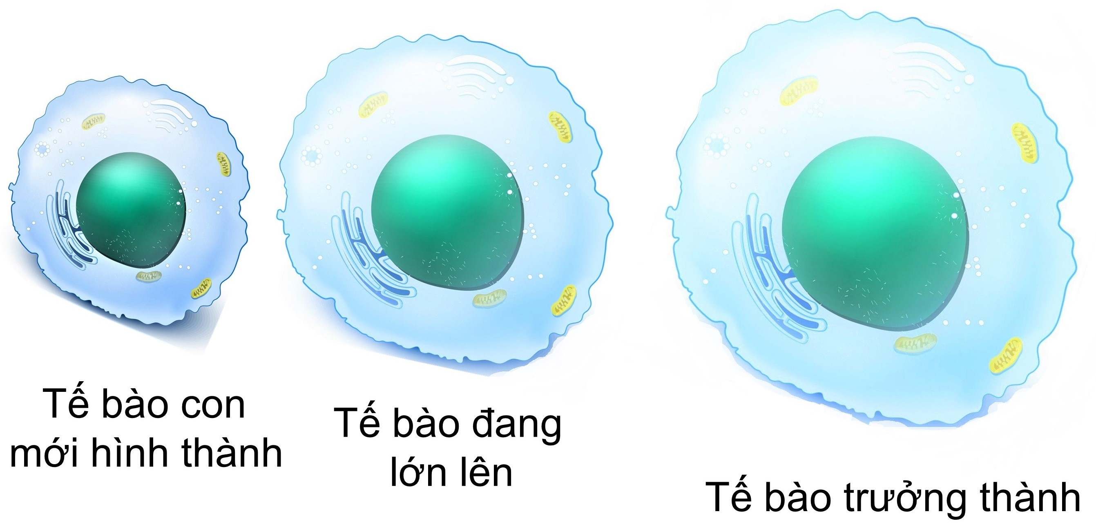
Tế bào có lớn lên mãi được không ? Tại sao ?
Nội dung | Tế bào non | Tế bào trưởng thành
Kích thước nhân
Tế bào chất
Vị trí của nhân
Kích thước, khối lượng tế bào
Nhỏ
Lớn
Ít hơn
Nhiều hơn
Chính giữa
Lệch bên
Nhỏ
Lớn

Slide 8
TẾ BÀO LỚN LÊN NHƯ THẾ NÀO?
Hình thức: hoạt động cá nhân
Thời gian: 3 phút
Nhiệm vụ: Quan sát hình 20.1 SGK hoàn thành bảng so sánh dưới đây
Nội dung | Tế bào non | Tế bào trưởng thành
Kích thước nhân | Nhỏ | Lớn hơn
Tế bào chất | Ít | Nhiều hơn
Vị trí của nhân | Ở trung tâm tế bào(Chính giữa) | Nằm lệch về một phía
Kích thước, khối lượng tế bào | Nhỏ | Lớn ( tăng hơn so với ban đầu)

Slide 9
I. Sự lớn lên của tế bào
Tế bào chất
Nhân
Tế bào con mới hình thành
Tế bào đang lớn lên
Tế bào trưởng thành
Sự lớn lên của tế bào là sự thay đổi về kích thước và khối lượng của tế bào con để trở thành tế bào trưởng thành

Slide 11
II. Sự sinh sản (phân chia) của tế bào
Thời gian: 3 phút
Nhiệm vụ: Tìm hiểu
+ Hai giai đoạn của quá trình phân chia tế bào.
+ Kết quả sau 1 lần phân chia tế bào.

Slide 12
TẾ BÀO PHÂN CHIA NHƯ THẾ NÀO?

Slide 13
Phân chia tế bào động vật

Slide 14
Qúa trình phân chia tế bào trải qua 2 giai đoạn:
+ Phân chia nhân tế bào
+ Phân chia tế bào chất
Sau khi tế bào phân chia thành 2 tế bào con, các tế bào
lớn dần lên và tiếp tục phân chia.

Slide 15
Mối quan hệ giữa quá trình lớn lên và phân chia tế bào.

Slide 16
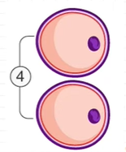
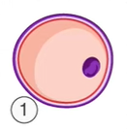
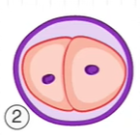
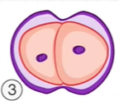
TIẾT 46 - BÀI 20: SỰ LỚN LÊN VÀ SINH SẢN CỦA TẾ BÀO
II. Sự sinh sản (phân chia) của tế bào
Tế bào mẹ
Nhân đôi nhân
Phân chia tế bào chất
2 tế bào con
Quá trình phân chia từ 1 tế bào ban đầu thành 2 tế bào con là sự sinh sản tế bào

Slide 17
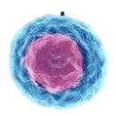
Lần 1
Lần 2
Lần 3
Lần 4

Slide 18
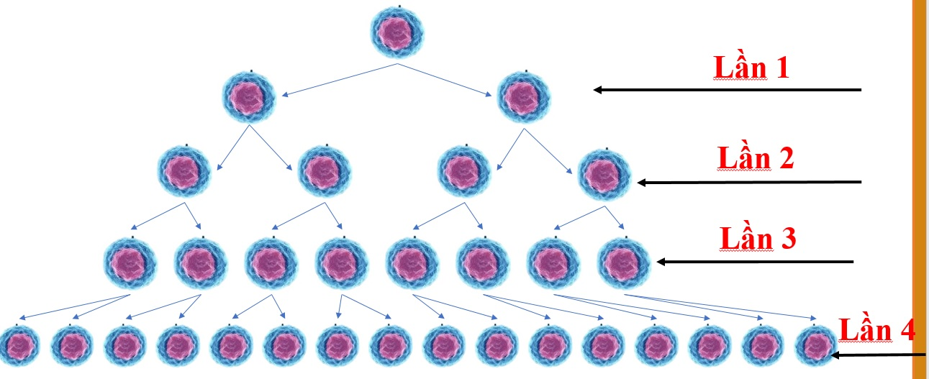
Với 1 tế bào :
1 tế bào nhân đôi 1 lần → 2 tế bào →2 ¹ tế bào
1 tế bài nhân đôi 2 lần → 2×2 tế bào →2 ² tế bào
1 tế bài nhân đôi 3 lần → 2×2² tế bào →2 ³ tế bào
------------------------------------------------------------------
Một tế bào trải qua n lần phân chia thì sẽ tạo ra 2^{n} tế bào .

Slide 19
II. Sự sinh sản (phân chia) của tế bào
- Quá trình phân chia từ 1 tế bào ban đầu thành 2 tế bào con là sự sinh sản tế bào.
- Công thức tính số tế bào con được tạo ra từ 1 tế bào sau n lần phân chia: 2^{n}
- Mối quan hệ giữa sự lớn lên và sự phân chia của tế bào:
Tạo ra TB trưởng thành
Sự lớn lên
Sự phân chia
Tạo ra TB con

Slide 20
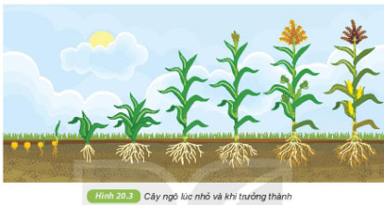
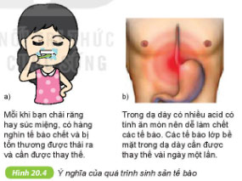
III. Ý nghĩa của sự lớn lên và sinh sản của tế bào
Ý nghĩa : - Sự sinh sản tế bào làm tăng số lượng tế bào, thay thế các tế bào già, các tế bào bị tổn thương, các tế bào chết,
- Giúp cơ thể lớn lên (sinh trưởng) và phát triển.
Nhờ quá trình nào cơ thể có được những tế bào mới để thay thế cho những tế bào già, các tế bào chết, tế bào bị tổn thương?
Sự sinh sản của tế bào có ý nghĩa gì?

Slide 21
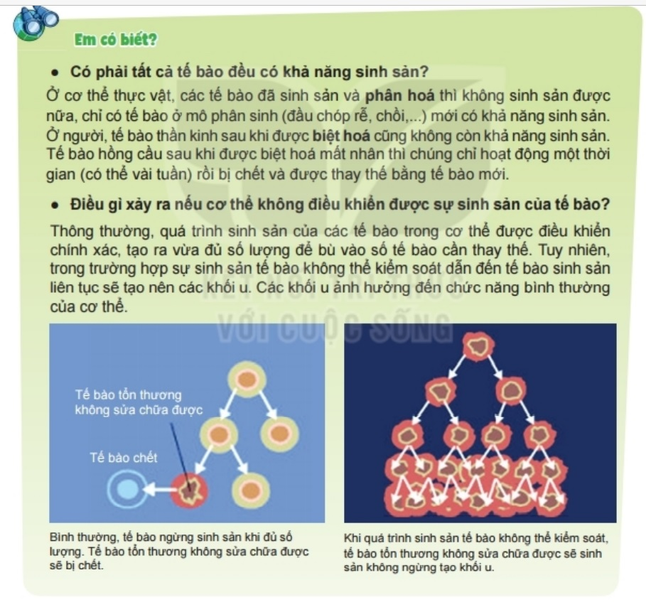

Slide 22
IV. Luyện tập
Tăng 8 -12 cm/năm
10 – 16 tuổi
12 – 18 tuổi

Slide 23
IV. Luyện tập

Slide 24
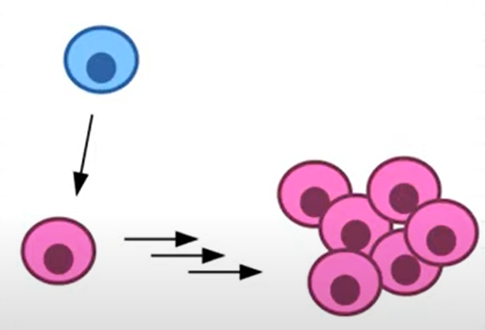
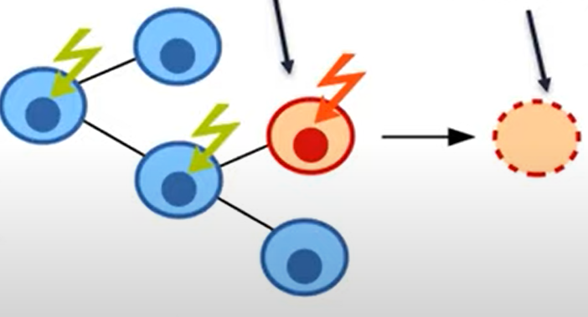
IV. Luyện tập
TẾ BÀO BÌNH THƯỜNG
TẾ BÀO UNG THƯ
Tế bào tổn thương không được sửa chữa
Tế bào chết
Hình thành khối u

Slide 25
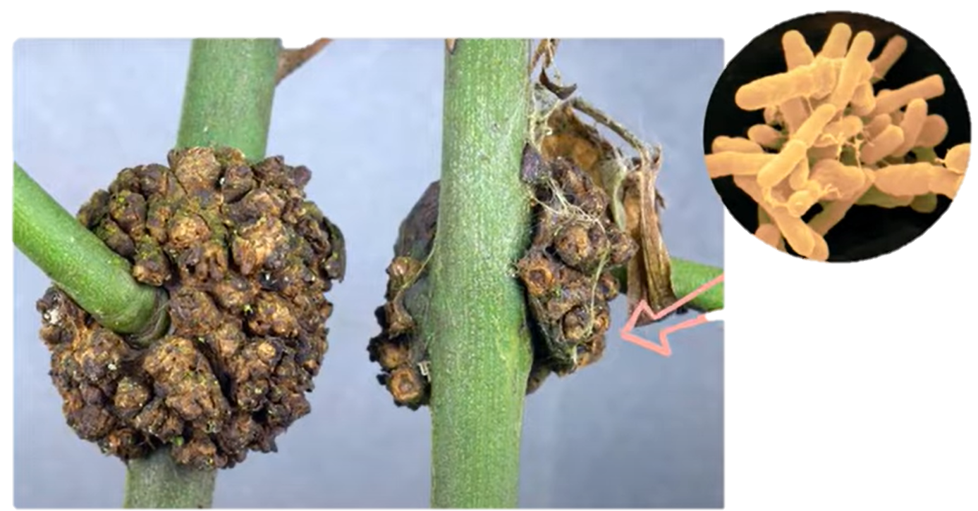
IV. Luyện tập
Bệnh sùi cành trên cây hoa hồng

Slide 26
VÒNG QUAY
MAY MẮN
30
20
1
2
3
40
10
50
80
4
5
6
60
70
7
8
QUAY

Slide 27
Câu 1. Một tế bào mẹ sau khi phân chia sẽ tạo ra bao nhiêu tế bào con?
A. 2 tế bào
B. 1 tế bào
C. 4 tế bào
D. 8 tế bào
QUAY VỀ

Slide 28
Câu 2. Nhờ quá trình nào cơ thể có được những tế bào mới để thay thế cho những tế bào già, tế bào chết, tế bào bị tổn thương?
A. Quá trình sinh trưởng của tế bào
B. Quá trình sinh sản của tế bào
C. Quá trình phát triển của tế bào
D. Quá trình tiếp nhận ánh sáng của tế bào
QUAY VỀ

Slide 29
Câu 3. Hiện tượng nào dưới đây không phản ánh sự lớn lên và phân chia của tế bào?
A. Sự xẹp, phồng của các tế bào khí khổng
B. Sự gia tăng diện tích bề mặt của một chiếc lá
C. Sự tăng dần kích thước của một củ khoai lang
D. Sự vươn cao của thân cây tre
QUAY VỀ

Slide 30
Câu 4. Sự lớn lên của tế bào có liên quan mật thiết đến quá trình nào dưới đây?
A. Sinh sản
B. Cảm ứng
C. Trao đổi chất
D. Cảm ứng và trao đổi chất
QUAY VỀ

Slide 31
Câu 5. Một tế bào mô phân sinh ở thực vật tiến hành phân chia liên tiếp 4 lần. Hỏi sau quá trình này, số tế bào con được tạo thành là bao nhiêu?
A. 8 tế bào
B. 16 tế bào
C. 32 tế bào
D. 4 tế bào
QUAY VỀ

Slide 32
Câu 6. Quá trình phân chia tế bào gồm hai giai đoạn là:
A. Phân chia tế bào chất → phân chia nhân
B. Lớn lên → phân chia nhân
C. Trao đổi chất → phân chia tế bào chất
D. Phân chia nhân → phân chia tế bào chất
QUAY VỀ

Slide 33
Câu 7. Phát biểu nào dưới đây về quá trình lớn lên và phân chia của tế bào là đúng?
A. Mọi tế bào lớn lên rồi đều bước vào quá trình phân chia tế bào
B. Lớn lên và phân chia tế bào giúp sinh vật tăng kích thước, khối lượng
C. Sau mỗi lần phân chia, từ một tế bào mẹ sẽ tạo ra 3 tế bào con
D. Sự phân tách tế bào chất là giai đoạn đầu tiên trong quá trình phân chia
QUAY VỀ

Slide 34
Câu 8. Ở cơ thể thực vật, loại mô nào bao gồm những tế bào chưa phân hoá và có khả năng phân chia mạnh mẽ
A. Mô phân sinh
B. Mô bì
C. Mô dẫn
D. Mô tiết
QUAY VỀ

Slide 35
NHIỆM VỤ VỀ NHÀ
- Học bài.
- Tìm hiểu về ý nghĩa sự lớn lên và sinh sản của tế bào.
- Giải thích hiện tượng mọc lại đuôi ở thằn lằn.

Slide 36
CHÀO TẠM BIỆT!
HẸN GẶP LẠI CÁC EM Ở BÀI HỌC TIẾP THEO

